Slide 1
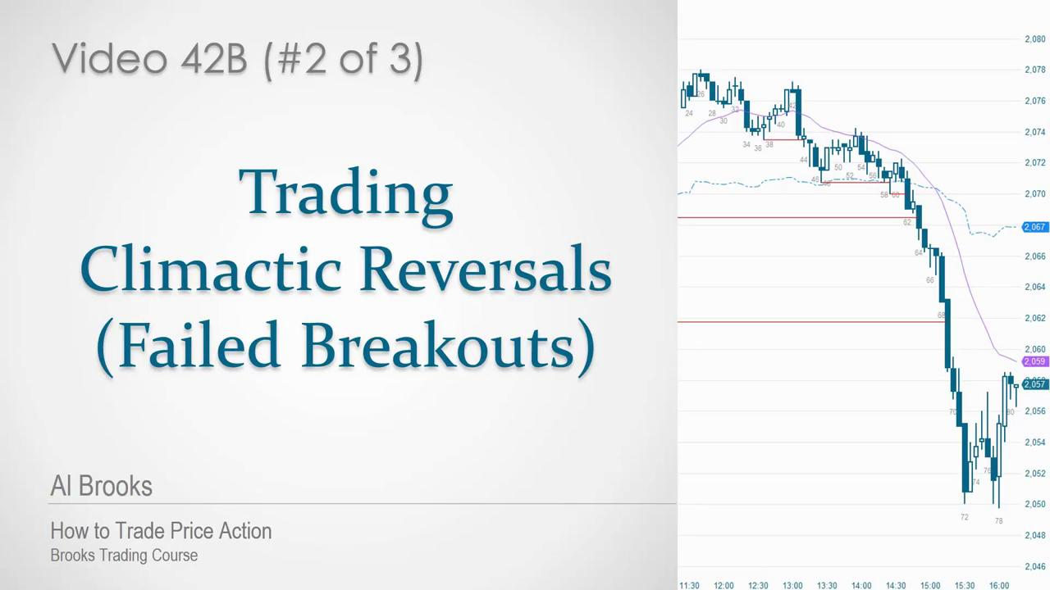

Slide 2
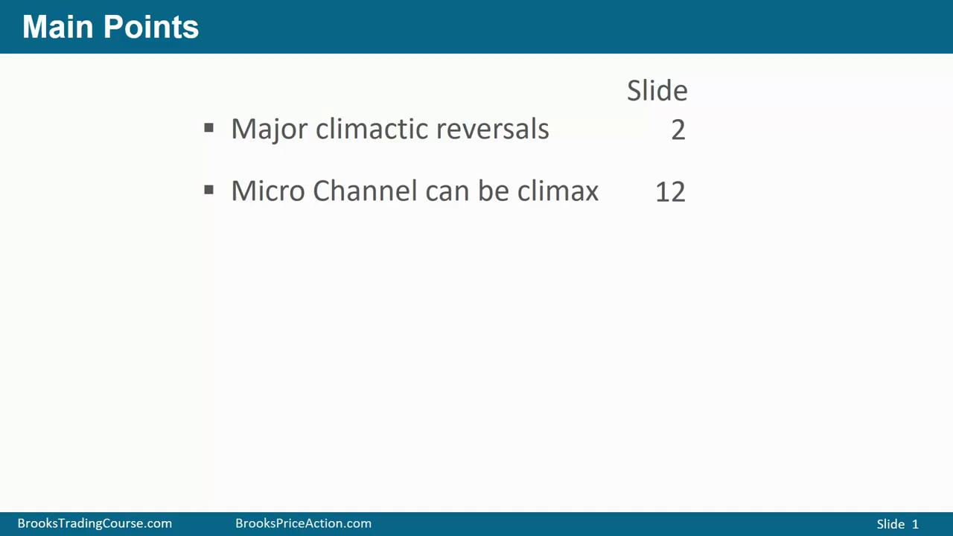
主（趋势）势高潮反转
微型通道可以是高潮（基于时间而不是价格）

Slide 3
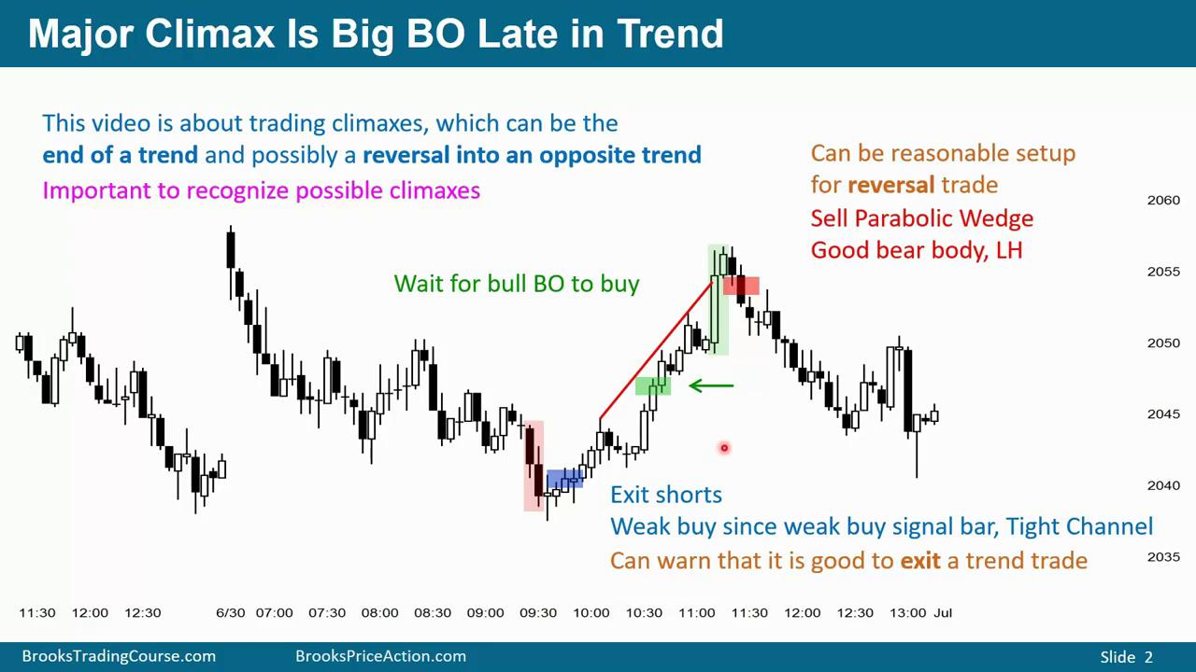
主要高潮是趋势后期的大突破
趋势快结束的时候，顺着趋势方向的强势突破可能最后反转形成反向的趋势
（当然要看到好的context才能做反转）

Slide 4
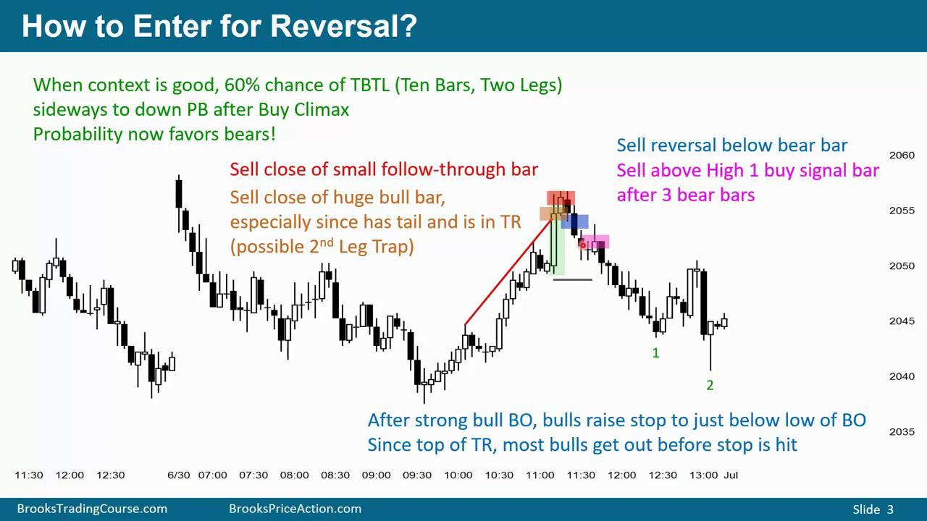
如何入场做反转呢？
高潮反转，60%的概率TBTL，第一目标就是高潮起点。
阿布会在这里入场做空
交易区间中，出现很强的第二段上涨
很可能是2nd Leg陷阱

Slide 5
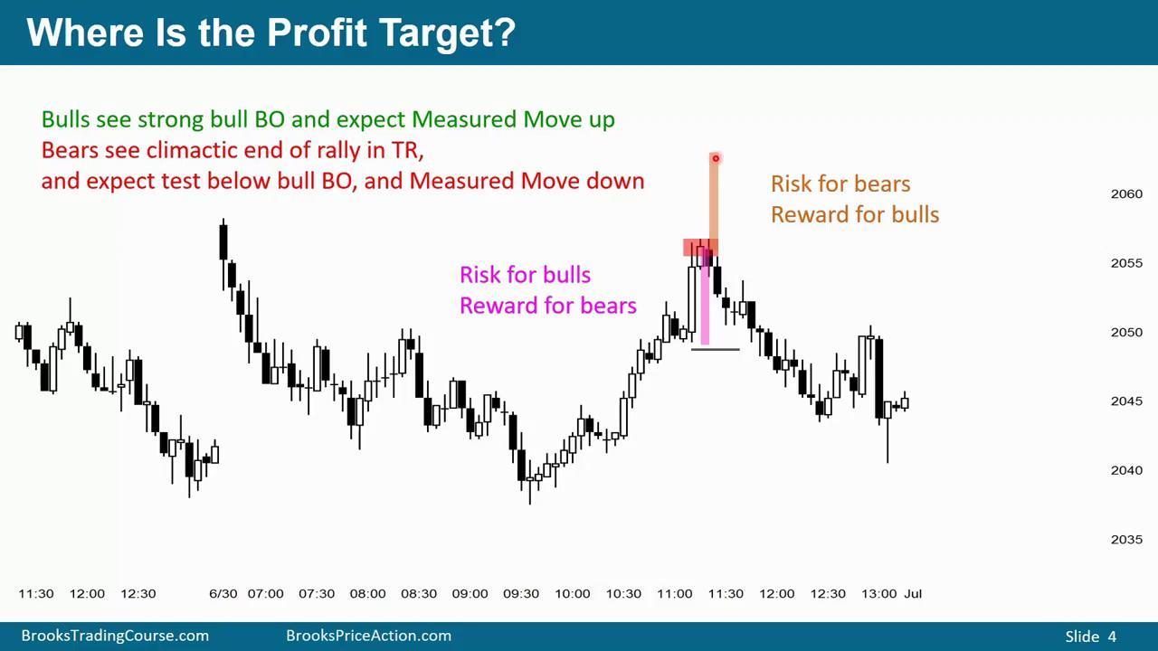
止盈目标位在哪里？
多头的风险是空头的利润
多空双方的利润和风险相同。
但是概率不同！！！

Slide 6
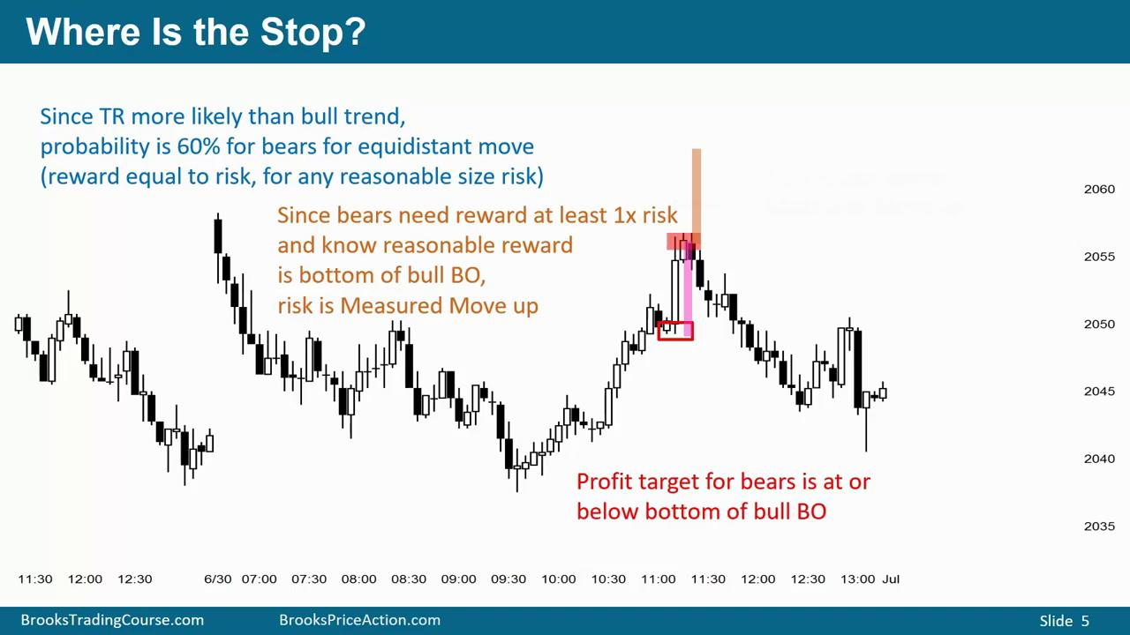
在哪里止损？
因为更可能是TR而不是bull trend，对于空头来说等距移动的概率是60%

Slide 7
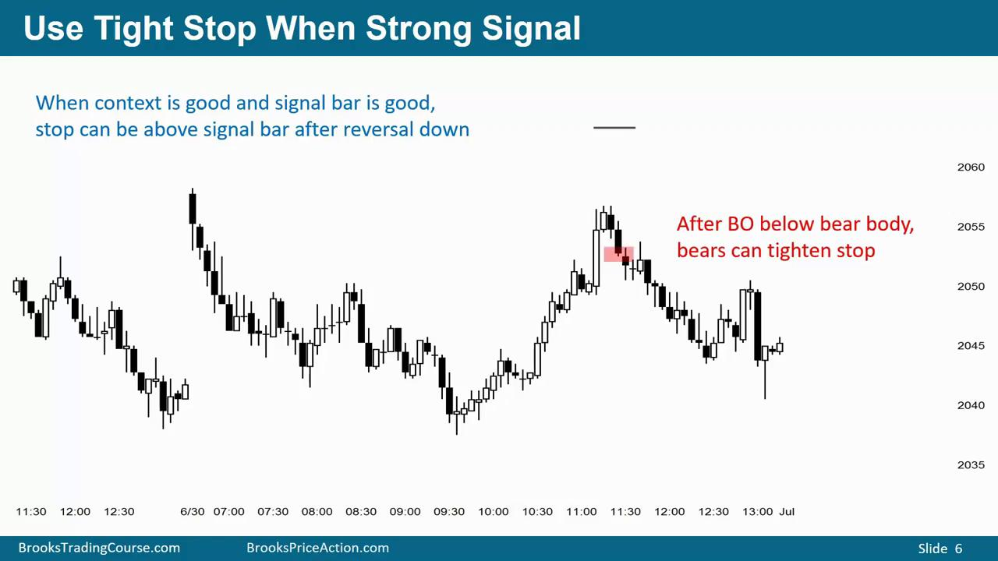
止损可以放小一点，当信号很强时
当背景很好并且信号也很好的时候，可以把止损就放在信号K反转向下的位置上面

Slide 8
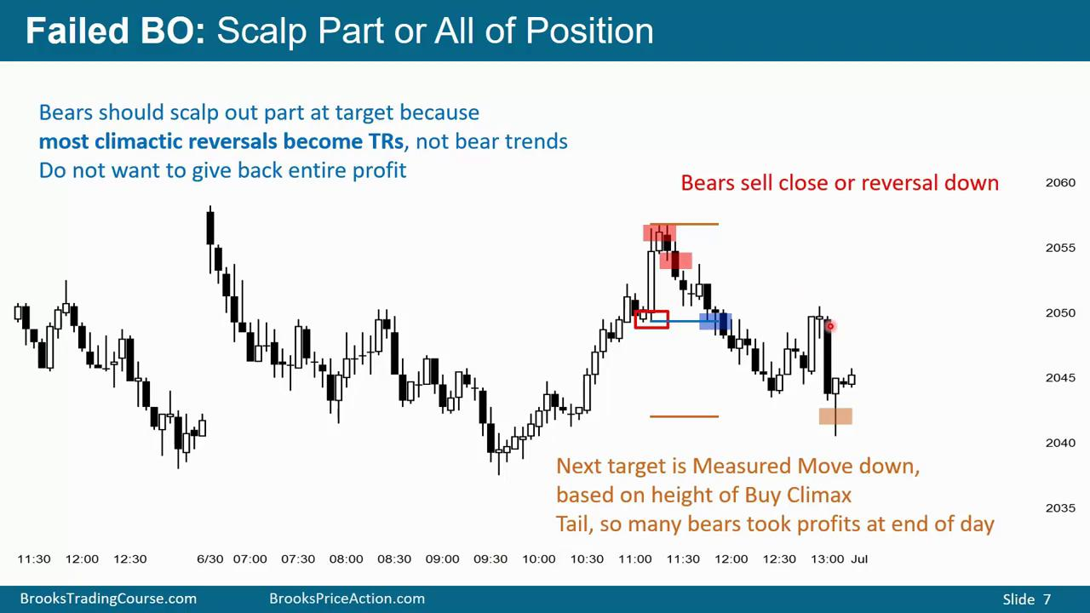
失败的突破，部分仓位进行scalp
空头应该在目标位scalp止盈部分利润
因为大多数高潮反转变为交易区间，而不是下降趋势
如果达到了主要低点，那么下一个目标位就是MM

Slide 9
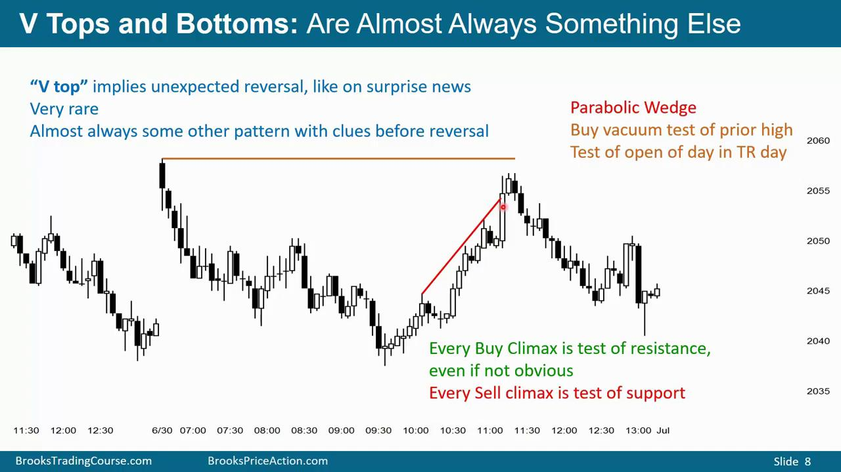
大多数V形反转其实都有迹可循，只有极少数是因为突发事件，然后毫无预兆的反转
记住，所有的反转都发生在某种支撑或者阻力位

Slide 10
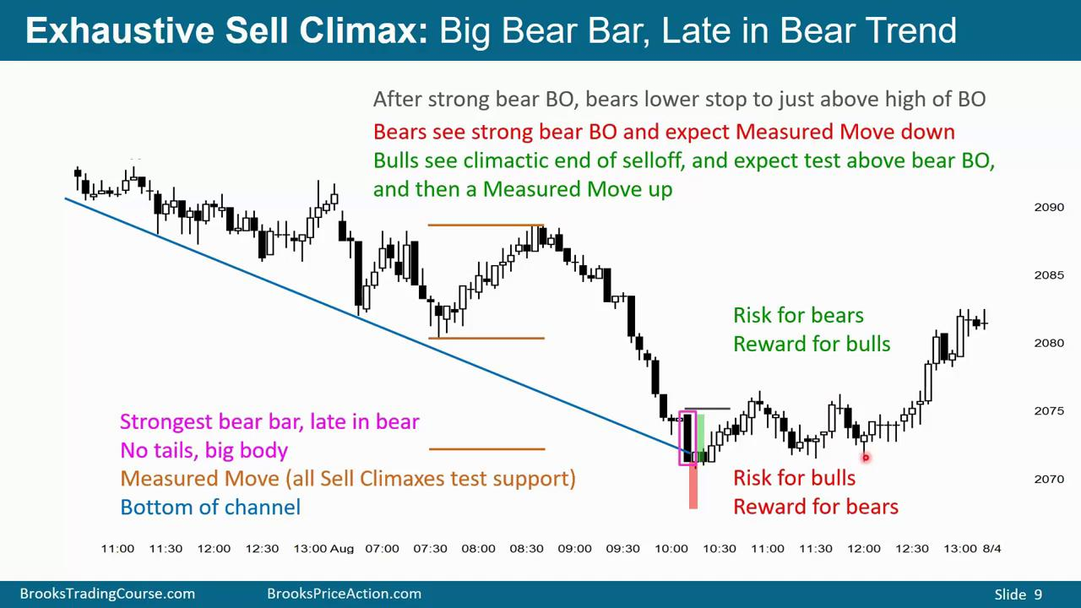
多头想要回到高潮起点
这也是空头的止损位

Slide 11
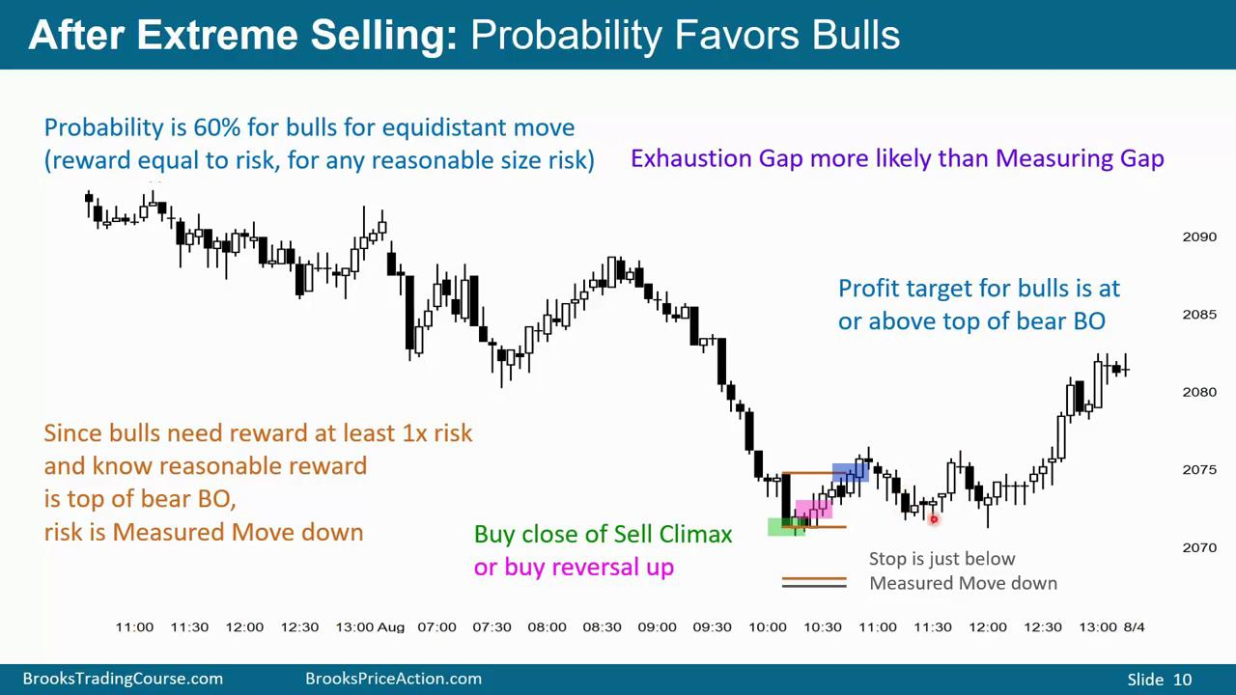
在极端抛售之后，概率倾向于多头

Slide 12
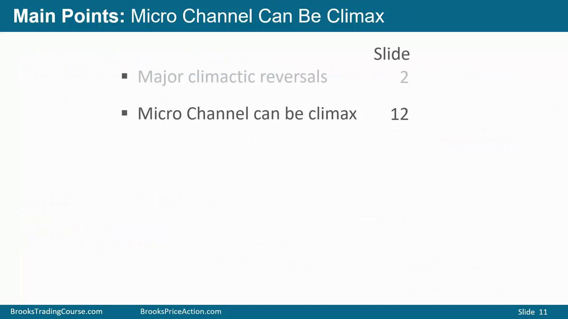

Slide 13
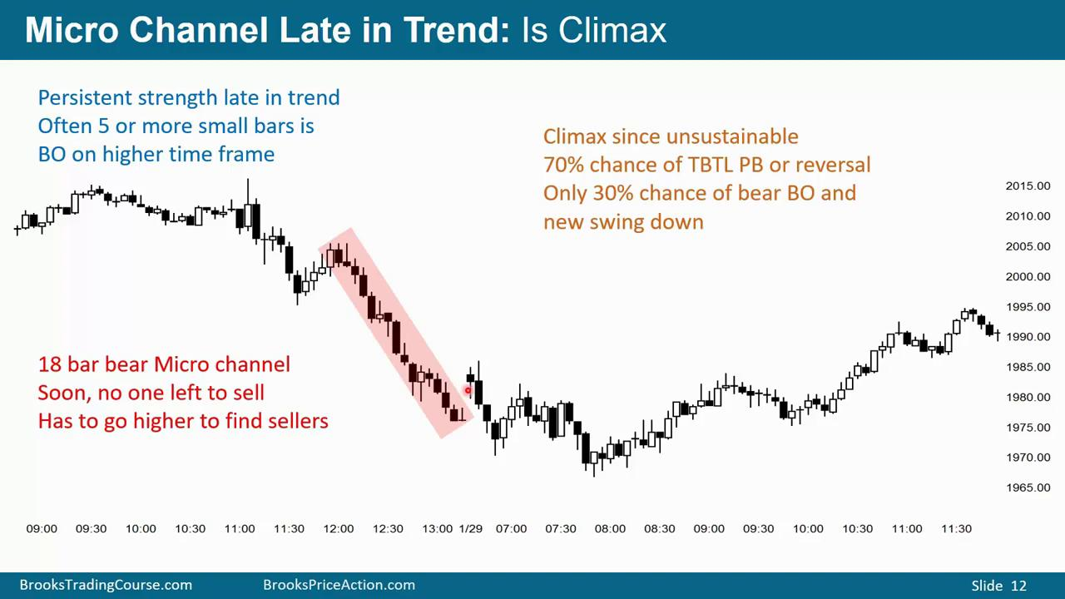
高潮不稳定
70%概率TBTL的反转
30%概率继续突破，形成新的波段行情
1.更高级别上是BO
2.需要回调找到愿意卖（买）的人
也就是说高潮不仅可以是价格上的极端运动
也可以是在时间上的不同寻常（比如连续几十根阳线）

Slide 14
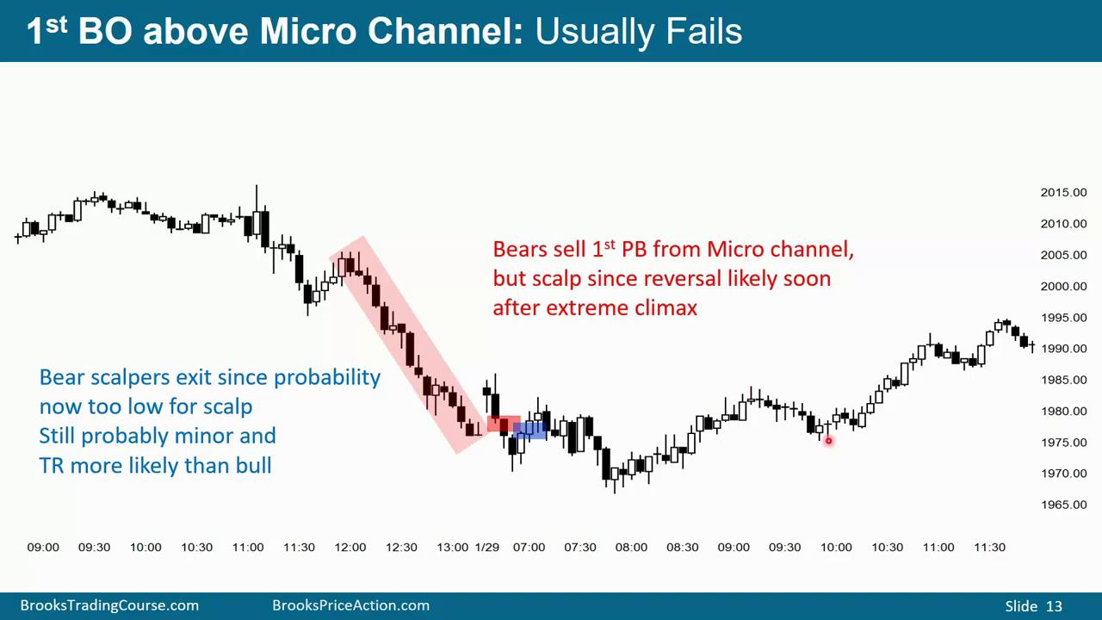
第一次尝试突破通道线通常失败
空头在第一次小反转失败的时候做空，不过此时也意识到了，经过这么长时间的抛售高潮，此时只能scalp
抛售高潮结束，一般不会立马反转向上，但是一但形成交易区间，并且有较强的小反转，那么多头会期望某种波段向上的行情

Slide 15
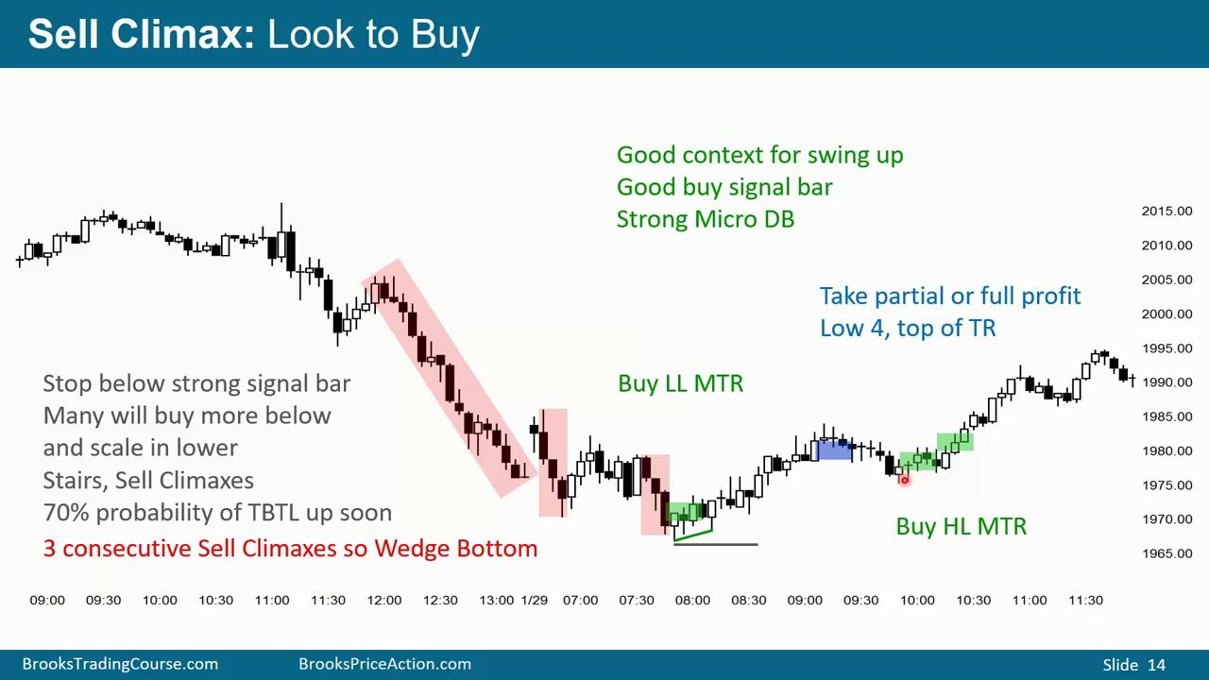
3 legs下跌，然后反转，必须想到是不是楔形

Slide 16
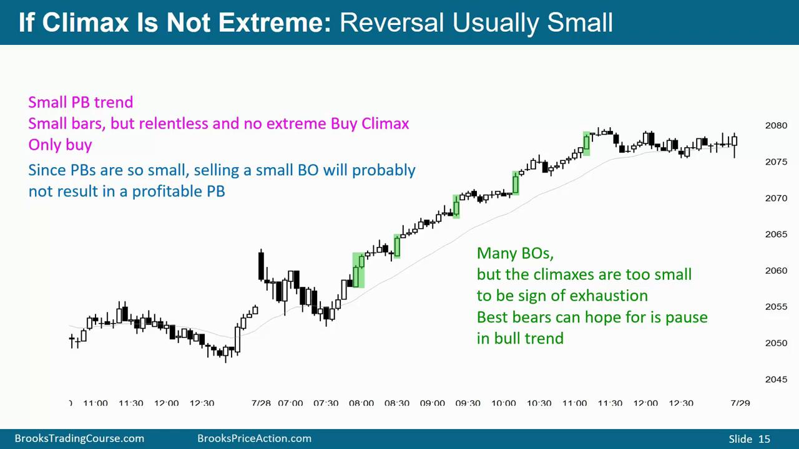
如果高潮不是很极端，那么反转通常很小

Slide 17
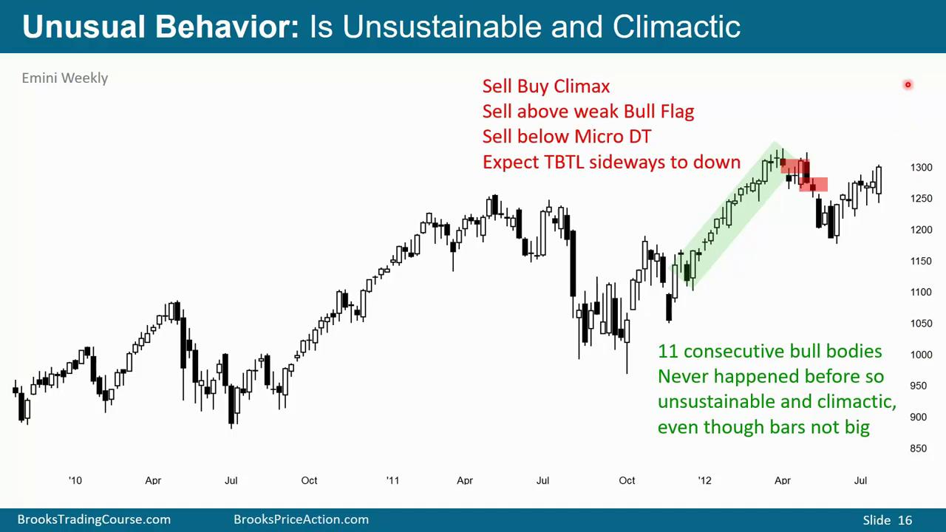
不同寻常的行为，是不稳定的，是高潮行为

Slide 18
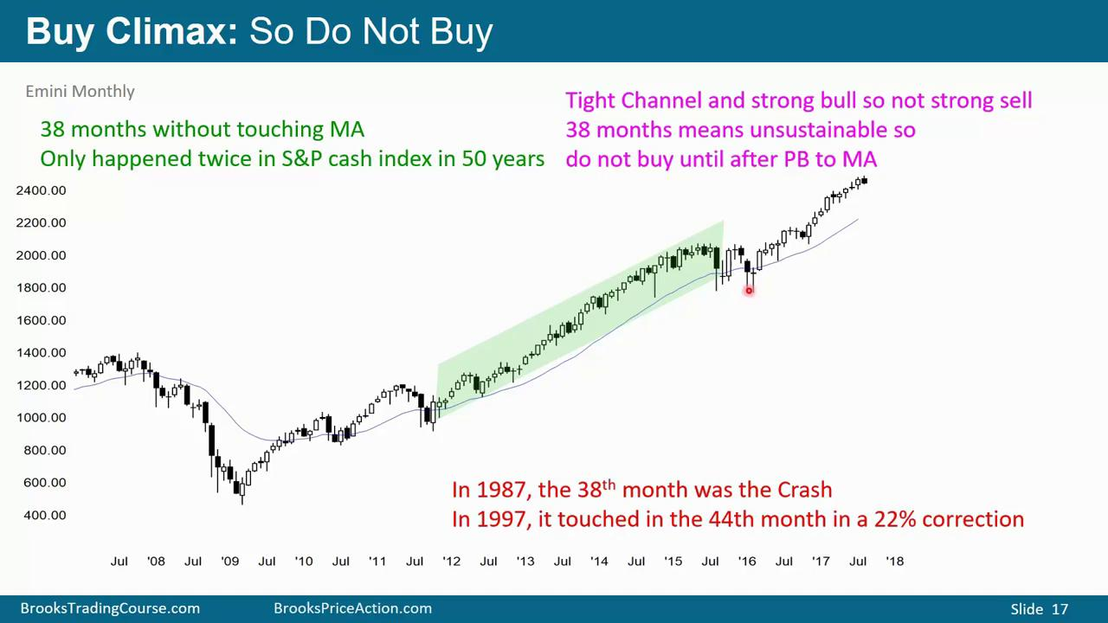

Slide 19
